Slide 1
시뮬레이션 기초 및 실습
Prof. Jibum Kim
Department of Computer Science & Engineering
Incheon National University

Slide 2
논리 연산시 주의점

Slide 3
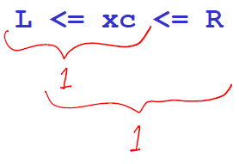
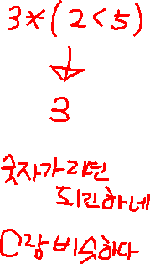


다음과 같은 논리 표현을 생각해 보자
Q) 만일 xc값이 [L, R]사이에 있는지 표현시에 L<= xc <= R 라고 표현해도 괜찮을까? No
다음 스크립트를 실행해 보자
왜 결과가 1 (참)이 나올까?
L=5; R=8; xc=10; L<=xc<=R

Slide 4
아래 두 표현을 비교해 보자
L=5; R=8; xc=10; L<=xc<=R L<=xc && xc<=R

Slide 5
반복문 (for 반복문)

Slide 6
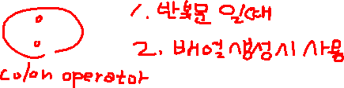
for 반복문의 기본 구조
단, 증가값을 별도로 주지 않는다면
증가값은 default로 1 만큼 증가한다
for 변수명= 시작값: 증가값: 끝값 반복되는 명령문 end
for 변수명=시작값:끝값 반복되는 명령문 end

Slide 7
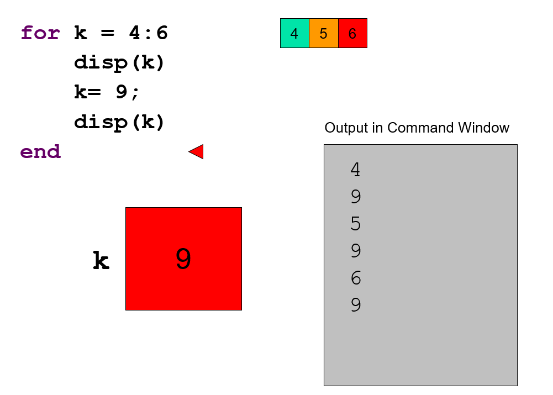

Slide 8
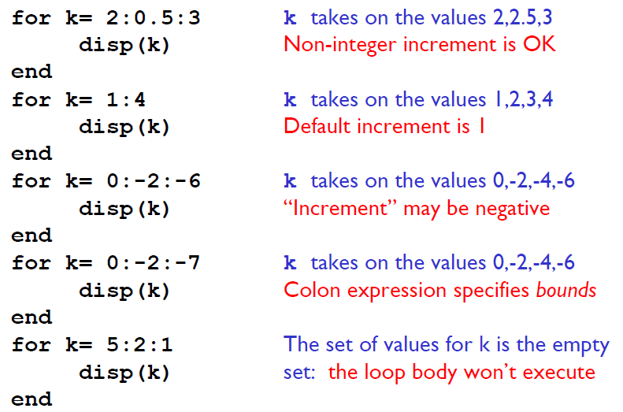

Slide 9
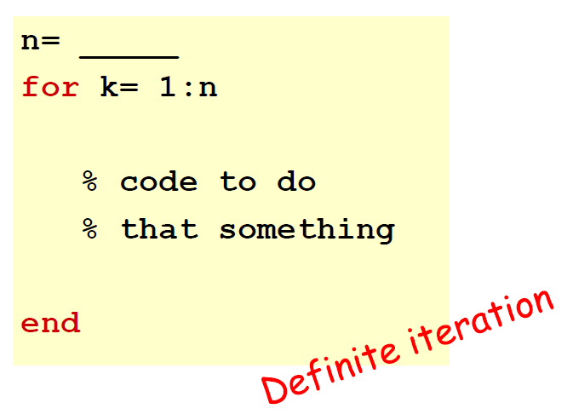
어떤 행동을 n번 반복 시의 코드 패턴
n값을 먼저 초기화 한다

Slide 10
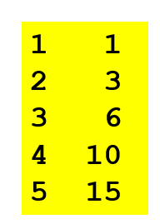
다음은 무엇을 하는 코드인지 생각해 보자
clear; s=0; for k=1:5 s=s+k; end

Slide 11
예: 1부터 100까지의 합을 구하는 코드를 for 반복문을 이용하여 구해보자

Slide 12
다음 코드는 무슨 의미일까?
이 코드를 실행 시 총 몇 줄의 k가 출력될까?
>> help rem
for k=100:200
if rem(k,2)~=0
disp(‘k’);
end
end

Slide 13
100과 200사이의 홀수 개수
Answer=50

Slide 14
for 반복문의 단점은 뭘까?
When you use a for-loop, you need
to know the exact extent of the
repetition

Slide 15
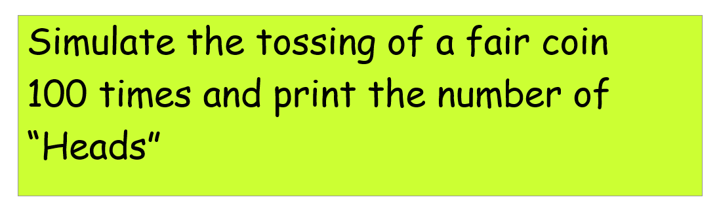
일반적인 for-loop 문제: 반복 범위를 정확히 알고 있다 (시작값, 끝값, 증가값)

Slide 16
반복문을 이용한 시뮬레이션 예

Slide 17
Problem: 길이가 1인 막대기가 2부분으로 나누어 진다. 단 나누어지 지는 지점은 무작위로 선택된다. 이와 같은 실험을 n번 (예: 1000번) 반복했을 때 평균적으로 2부분 중에 짧은 부분의 길이는 얼마나 되는지 구하는 코드를 작성하자
아래 값들 중 어떤 값이 답일까?
1. 0.25 2. 0.33333 3. 0.49999 4. 다 답이 아님
위의 문제에서 빨간색에 해당하는 부분에 대해서 생각해 보자

Slide 18
‘rand’ 함수는 (0, 1)사이에 균일하게 분포된 난수 하나를 return 한다
>> rand
균일 분포 난수의 의미는 (0, 1) 사이의 어떤 값이 나올 확률이 모두 같다라는 의미이다
즉, 앞에서 길이 1인 부분에서 무작위로 선택된다고 하는 부분을 ‘rand’ 함수를 이용하여 코드 작성 가능 하다

Slide 19
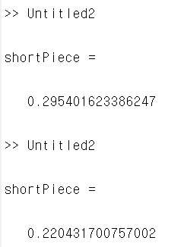
2부분 중에 짧은 부분의 길이 부분은 조건문을 이용해 구현할 수 있다
앞의 실험을 한번 수행 시 다음과 같이 작성 가능
% 실험을 한번 수행 % shortPiece: 짧은 부분 clear; breakPt=rand; if breakPt < 0.5 shortPiece=breakPt; else shortPiece=1-breakPt; end shortPiece

Slide 20
조건문을 쓰지 않고 코드를 작성할 수는 없을까?
Matlab에는 배열의 최소값을 return 해주는 built-in 함수인 ‘min’ 함수가 정의되어 있다. 비슷하게 배열의 최대값을 return 해주는 ‘max’ 함수도 정의되어 있다
https://kr.mathworks.com/help/matlab/ref/min.html?searchHighlight=min&s_tid=doc_srchtitle
>> min(1, 4)
>> max(1, 4)

Slide 21
‘min’ 함수를 이용하여 아래와 같이 코드를 수정하였다.
단 두 줄의 명령문을 이용하여 실험을 1번 수행하는 시뮬레이션을 수행할 수 있다
% 실험을 한번 수행 clear; breakPt=rand; shortPiece=min(breakPt, 1-breakPt)

Slide 22
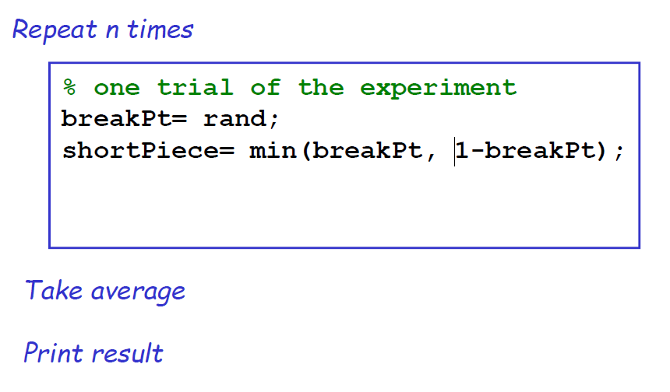
원래 문제로 돌아와서 실험을 n번 반복해서 평균을 내는 부분을 생각해 보자. 다음과 같이 알고리즘을 구성할 수 있다.

Slide 23
이를 Matlab 코드로 바꾸면 다음과 같다
단, 지금까지의 길이 합을 나타내는 변수 total을 0으로 초기화 해야 한다
clear; n=10000; % 실험 횟수 total=0; % 지금까지의 길이 합 (짧은 부분) for k=1:n % 한번 실험 breakPt=rand; shortPiece=min(breakPt, 1-breakPt); total=total + shortPiece; end aveLength=total/n; disp('평균길이='); disp(aveLength);

Slide 24
반복문을 이용한 시뮬레이션 예
(몬테카를로 시뮬레이션)

Slide 25
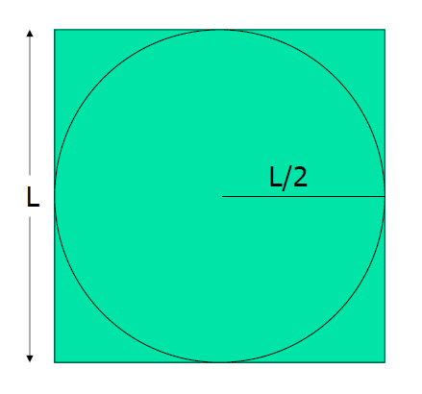
이번에는 반복문을 이용한 다트 시뮬레이션으로  의 근사값을 구해보고자 한다
Problem: 다음과 같은 가로 세로 길이가 L인 정사각형 모양의 다트 판을 생각해보자. 던진 다트가 원안에 들어가면 성공 (hit)했다고 생각한다. 다트를 10,000번 던져서  의 근사값을 구해보고자 한다

Slide 26
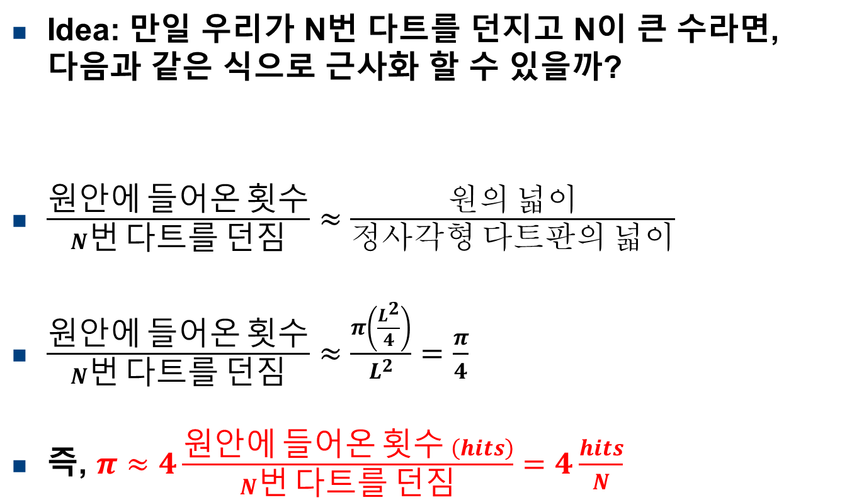
Idea: 만일 우리가 N번 다트를 던지고 N이 큰 수라면, 다음과 같은 식으로 근사화 할 수 있을까?
$\frac{원안에 들어온 횟수}{N번 다트를 던짐}≈\frac{원의 넓이}{정사각형 다트판의 넓이}$
$\frac{원안에 들어온 횟수}{N번 다트를 던짐}≈\frac{π\left(\frac{L^{2}}{4}\right)}{L^{2}}=\frac{π}{4}$
즉, $π≈4\frac{원안에 들어온 횟수 \left(hits\right)}{N번 다트를 던짐}=4\frac{hits}{N}$

Slide 27
알고리즘 구성
N=10000; % N번 다트를 던짐
for k=1: N
% 1번 다트를 던지는 시뮬레이션 수행
명령문
% 1번 다트를 던졌을 때 원안에 들어오는지 (hits) 체크
명령문
end
myPi=4*hits/N;

Slide 28
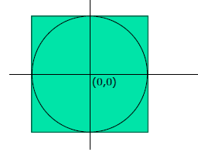
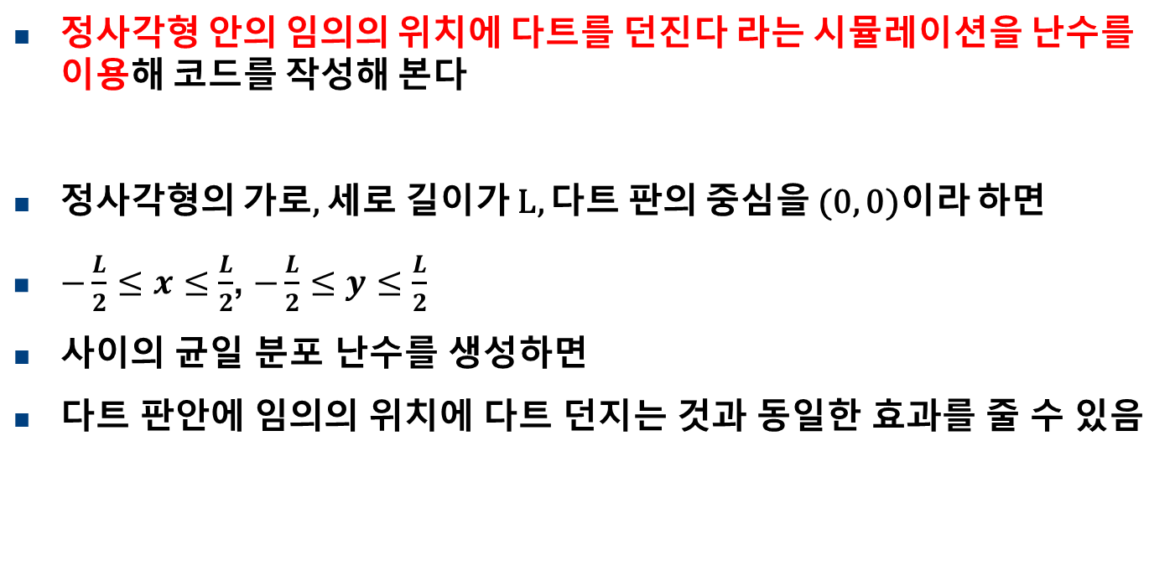
정사각형 안의 임의의 위치에 다트를 던진다 라는 시뮬레이션을 난수를 이용해 코드를 작성해 본다
정사각형의 가로, 세로 길이가 L, 다트 판의 중심을 (0, 0)이라 하면
$−\frac{L}{2}≤x≤\frac{L}{2}$, $−\frac{L}{2}≤y≤\frac{L}{2}$
사이의 균일 분포 난수를 생성하면
다트 판안에 임의의 위치에 다트 던지는 것과 동일한 효과를 줄 수 있음

Slide 29
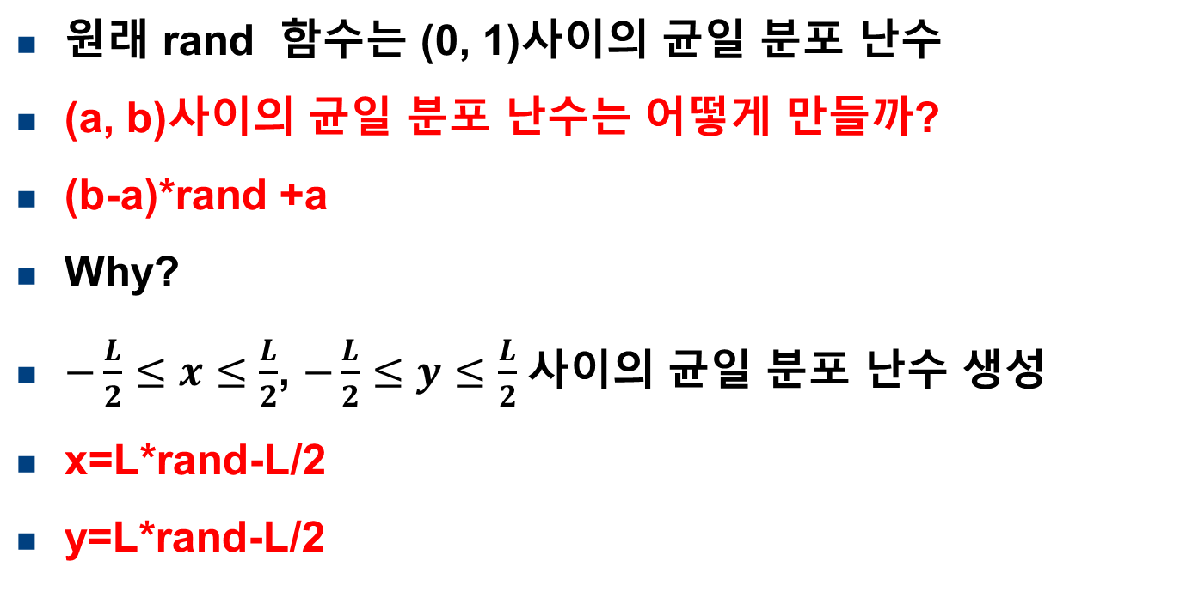
원래 rand 함수는 (0, 1)사이의 균일 분포 난수
(a, b)사이의 균일 분포 난수는 어떻게 만들까?
(b-a)*rand +a
Why?
$−\frac{L}{2}≤x≤\frac{L}{2}$, $−\frac{L}{2}≤y≤\frac{L}{2}$사이의 균일 분포 난수 생성
x=L*rand-L/2
y=L*rand-L/2

Slide 30
알고리즘 구성
N=10000; % N번 다트를 던짐
for k=1: N
% 1번 다트를 던지는 시뮬레이션 수행
x=L*rand-L/2
y=L*rand-L/2
% 1번 다트를 던졌을 때 원안에 들어오는지 (hits) 체크
명령문
end
myPi=4*hits/N;

Slide 31
알고리즘 구성
N=10000; % N번 다트를 던짐
for k=1: N
% 1번 다트를 던지는 시뮬레이션 수행
x=L*rand-L/2
y=L*rand-L/2
% 1번 다트를 던졌을 때 원안에 들어오는지 (hits) 체크
명령문
end
myPi=4*hits/N;

Slide 32
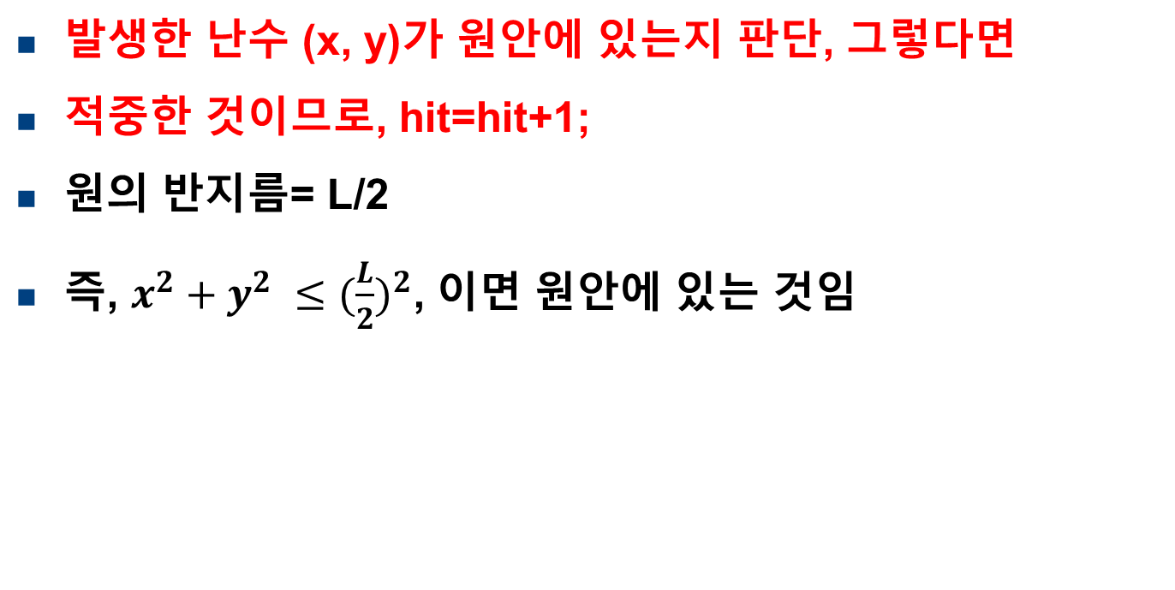
발생한 난수 (x, y)가 원안에 있는지 판단, 그렇다면
적중한 것이므로, hit=hit+1;
원의 반지름= L/2
즉, $x^{2}+y^{2} ≤{(\frac{L}{2})}^{2}$, 이면 원안에 있는 것임
if sqrt(x^2+y^2) <= L/2 hits=hits+1; end

Slide 33
% N: 다트 던진 횟수 % hits: 원안에 던진 횟수 % L: 다트 가로 길이, 다트 세로 길이 clear; N=1000000; L=1; hits=0; % hits 초기화 for k=1:N % 길이가 L인 정사각형 임의의 위치에 균일 분포 난수 생성 x=rand*L-L/2; y=rand*L-L/2; % 생성된 균일 분포 난수가 원안에 있는가? if sqrt(x^2+y^2) <= L/2 hits=hits+1; end end myPi=4*hits/N

Slide 34
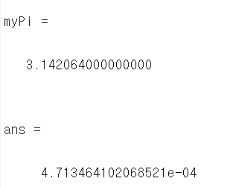
N값을 키울수록 실제  값에 가까워 지는가?
절대 오차를 출력해 보자

Slide 35
N값을 키울수록 실제 실제값에 가까워진다. 단, 너무 큰 N값은 out-of-memory 문제를 일으킨다
이와 같은 방법을 몬테 카를로 방법 (Monte Carlo simulation method)라고 한다
Monte Carlo 방법은 난수를 이용하여 함수의 값을 확률적으로 모의 실험하여 계산하는 방법으로 컴퓨터로 시뮬레이션시에 많이 사용되는 방법이다
Monte Carlo methods are a broad class of computational algorithms that rely on repeated random sampling to obtain numerical results.
응용 분야: 금융 (각각의 결정에 따른 위험도 모의 실험), 기후 변화 실험, 생물 및 물리 실험, 원자핵 실험 등등…

Slide 36
Problem: 난수와 반복문을 이용하여 1부터 6까지의 숫자가 있는 주사위에 대해 다음과 같은 몬테 카를로 시뮬레이션을 수행해 보자
주사위 세 개를 던졌을 때 2개의 주사위 값이 같을 확률이 얼마인지 몬테 카를로 시뮬레이션을 이용하여 구해보자. 단 반복 횟수 N=10,000번으로 정해보자
실제 확률값은 얼마인가?
정수형 균일 분포 난수 생성 방법
https://kr.mathworks.com/help/matlab/ref/randi.html

Slide 37
